Slide 1
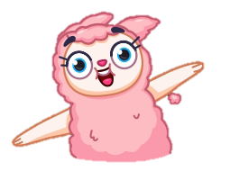
Cute sheep bot

Slide 2
Описание идеи
Cute sheep bot - бот в телеграмме, в которым вы можете ухаживать за своей овечкой. Стригите своего питомца, кормите, повышайте уровень, улучшайте свои умения, зарабатывайте купюры и обменивайте их на другие товары, выгуливайте овечку и найдите еще много всего интересно

Slide 3
Используемые технологии
python-telegram-bot
Sqlite3

Slide 4
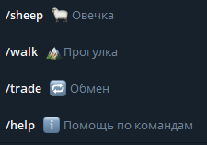
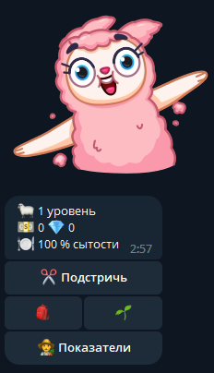
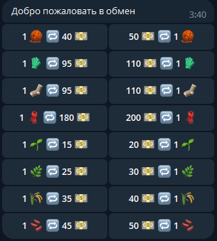




Функции

Slide 5
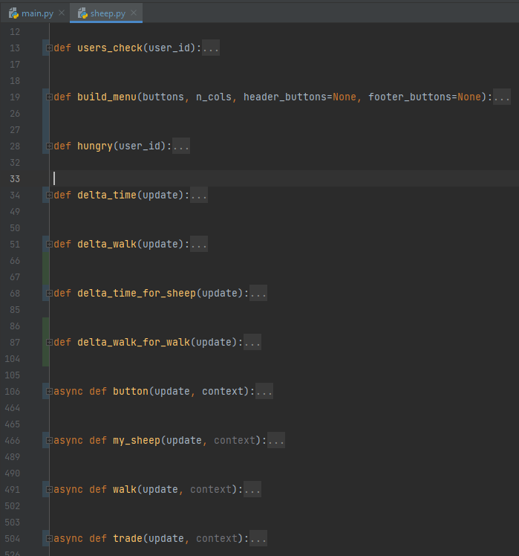
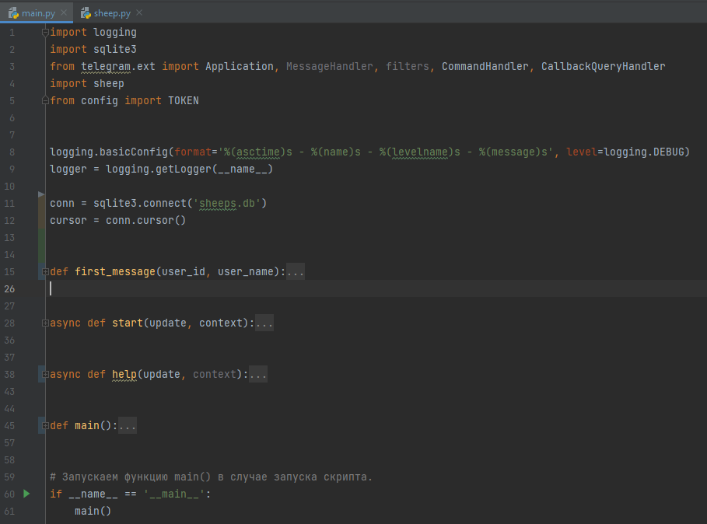
Реализация

Slide 6
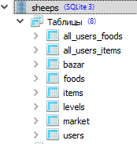
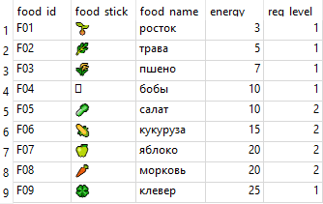
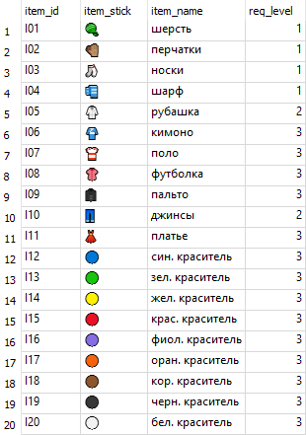
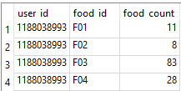
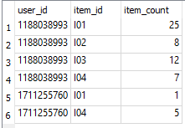

Реализация

Slide 7
Перспективы развития
Обмен товарами между пользователями
Мини-игры
Крафт
Задания / Квесты
Двор / Дом
События

